Slide 1
Predator-prey populations with parasitic infection
Modeling dynamical systems in biology 2015-2016
Nachtegael Charlotte

Slide 2
Introduction
Commun en biologie des microparasites d’alterner entre 2 hôtes:
Œufs ou larves dans environnement
Avalés par un des deux hôtes ou un système proie-prédateur
Relation proie-prédateur + relation parasite-hôte:
Transmission parasite par déjection : prédateur ➔ proie
Transmission parasite par prédation : proie ➔ prédateur

Slide 3
Introduction
2 situations biologiques possibles :
Parasite doit satisfaire plusieurs conditions pour s’infiltrer dans la relation proie-prédateur
Contact & invasion de l’hôte
Restreindre la mortalité de l’hôte
Persistance du parasite soumis à un treshold pour le taux de reproduction de base du parasite
Parasite est essentiel à la relation proie-prédateur
Sans parasite, la prédation de la proie ne suffit pas au maintien d’une population stable de prédateurs
Infection des proies par parasite les rend plus susceptible à la prédation
Persistance du prédateur dépend de la présence du parasite chez la proie

Slide 4

Prey-predator model de Rosenzweig
$\dot{x}=B\left(x\right)−D\left(x\right)−q\left(x\right)y$
$\dot{y}=−γ\left(y\right)y+cq\left(x\right)y$

Slide 5

Extension avec infection de parasite
${\dot{x}}_{0}=B\left(x\right)−\frac{x_{0}}{x}D\left(x\right)−p_{0}\left(x_{0},x_{1}\right)y−βx_{0}y_{1}$
${\dot{y}}_{0}=−γ\left(y\right)\frac{y_{0}}{y}+c\left(p_{0}\left(x_{0},x_{1}\right)+p_{1}\left(x_{0},x_{1}\right)\right)y−κp_{1}\left(x_{0},x_{1}\right)y_{0}$
${\dot{x}}_{1}=βx_{0}y_{1}−\frac{x_{1}}{x}D\left(x\right)−p_{1}\left(x_{0},x_{1}\right)y$
${\dot{y}}_{1}=−γ\left(y\right)\frac{y_{1}}{y}+κp_{1}\left(x_{0},x_{1}\right)y_{0}$

Slide 6
Extension avec infection de parasite
${\dot{x}}_{0}=B\left(x\right)−\frac{x_{0}}{x}D\left(x\right)−p_{0}\left(x_{0},x_{1}\right)y−βx_{0}y_{1}$
${\dot{y}}_{0}=−γ\left(y\right)\frac{y_{0}}{y}+c\left(p_{0}\left(x_{0},x_{1}\right)+p_{1}\left(x_{0},x_{1}\right)\right)y−κp_{1}\left(x_{0},x_{1}\right)y_{0}$
${\dot{x}}_{1}=βx_{0}y_{1}−\frac{x_{1}}{x}D\left(x\right)−p_{1}\left(x_{0},x_{1}\right)y$
${\dot{y}}_{1}=−γ\left(y\right)\frac{y_{1}}{y}+κp_{1}\left(x_{0},x_{1}\right)y_{0}$
Portion de la population concernée

Slide 7
Extension avec infection de parasite
${\dot{x}}_{0}=B\left(x\right)−\frac{x_{0}}{x}D\left(x\right)−p_{0}\left(x_{0},x_{1}\right)y−βx_{0}y_{1}$
${\dot{y}}_{0}=−γ\left(y\right)\frac{y_{0}}{y}+c\left(p_{0}\left(x_{0},x_{1}\right)+p_{1}\left(x_{0},x_{1}\right)\right)y−κp_{1}\left(x_{0},x_{1}\right)y_{0}$
${\dot{x}}_{1}=βx_{0}y_{1}−\frac{x_{1}}{x}D\left(x\right)−p_{1}\left(x_{0},x_{1}\right)y$
${\dot{y}}_{1}=−γ\left(y\right)\frac{y_{1}}{y}+κp_{1}\left(x_{0},x_{1}\right)y_{0}$
Proie consommées
Non-infectées = 0
Infectées = 1

Slide 8
Extension avec infection de parasite
${\dot{x}}_{0}=B\left(x\right)−\frac{x_{0}}{x}D\left(x\right)−p_{0}\left(x_{0},x_{1}\right)y−βx_{0}y_{1}$
${\dot{y}}_{0}=−γ\left(y\right)\frac{y_{0}}{y}+c\left(p_{0}\left(x_{0},x_{1}\right)+p_{1}\left(x_{0},x_{1}\right)\right)y−κp_{1}\left(x_{0},x_{1}\right)y_{0}$
${\dot{x}}_{1}=βx_{0}y_{1}−\frac{x_{1}}{x}D\left(x\right)−p_{1}\left(x_{0},x_{1}\right)y$
${\dot{y}}_{1}=−γ\left(y\right)\frac{y_{1}}{y}+κp_{1}\left(x_{0},x_{1}\right)y_{0}$
Conversion de proies non-infectées en proies infectées due aux déjections des prédateurs infectés

Slide 9
Extension avec infection de parasite
${\dot{x}}_{0}=B\left(x\right)−\frac{x_{0}}{x}D\left(x\right)−p_{0}\left(x_{0},x_{1}\right)y−βx_{0}y_{1}$
${\dot{y}}_{0}=−γ\left(y\right)\frac{y_{0}}{y}+c\left(p_{0}\left(x_{0},x_{1}\right)+p_{1}\left(x_{0},x_{1}\right)\right)y−κp_{1}\left(x_{0},x_{1}\right)y_{0}$
${\dot{x}}_{1}=βx_{0}y_{1}−\frac{x_{1}}{x}D\left(x\right)−p_{1}\left(x_{0},x_{1}\right)y$
${\dot{y}}_{1}=−γ\left(y\right)\frac{y_{1}}{y}+κp_{1}\left(x_{0},x_{1}\right)y_{0}$
Conversion de prédateurs non-infectés en prédateurs infectés due à la consommation de proies infectées

Slide 10

Classical Ronsenzweig model
$\dot{x}=ax\left(1−\frac{x}{K}\right)−\frac{x}{x+A}y$
$\dot{y}=cy(\frac{x}{x+A}−\frac{B}{B+A})$
Où
A est la constante de la moitié de la saturation de la prédation
K la carrying capacity

Slide 11

Valeurs du modèle classique de Rosenzweig
$\dot{x}=B\left(x\right)−D\left(x\right)−q\left(x\right)y$
$\dot{y}=−γ\left(y\right)+cq\left(x\right)y$
$B\left(x\right)=ax$
$D\left(x\right)=\frac{ax^{2}}{K}$
$q\left(x\right)=\frac{x}{x+A}$
$γ\left(y\right)=cy\frac{B}{B+A}$

Slide 12


Extension Ronsenzweig + parasite
${\dot{x}}_{0}=B\left(x\right)−\frac{x_{0}}{x}D\left(x\right)−\frac{x_{0}}{{A+ x}_{0}+ρx_{1}}y−βx_{0}y_{1}$
${\dot{y}}_{0}=−γ\left(y\right)\frac{y_{0}}{y}+c\frac{x_{0}+ρx_{1}}{{A+ x}_{0}+ρx_{1}}y−κ\frac{ρx_{1}}{{A+ x}_{0}+ρx_{1}}y_{0}$
${\dot{x}}_{1}=βx_{0}y_{1}−\frac{x_{1}}{x}D\left(x\right)−\frac{ρx_{1}}{{A+ x}_{0}+ρx_{1}}y$
${\dot{y}}_{1}=−γ\left(y\right)\frac{y_{1}}{y}+κ\frac{ρx_{1}}{{A+ x}_{0}+ρx_{1}}y_{0}$
$$p_{0}\left(x_{0},x_{1}\right)=\frac{x_{0}}{{A+ x}_{0}+ρx_{1}}$$
$$p_{1}\left(x_{0},x_{1}\right)=\frac{ρx_{1}}{{A+ x}_{0}+ρx_{1}}$$

Slide 13
Extension Ronsenzweig + parasite
${\dot{x}}_{0}=B\left(x\right)−\frac{x_{0}}{x}D\left(x\right)−\frac{x_{0}}{{A+ x}_{0}+ρx_{1}}y−βx_{0}y_{1}$
${\dot{y}}_{0}=−γ\left(y\right)\frac{y_{0}}{y}+c\frac{x_{0}+ρx_{1}}{{A+ x}_{0}+ρx_{1}}y−κ\frac{ρx_{1}}{{A+ x}_{0}+ρx_{1}}y_{0}$
${\dot{x}}_{1}=βx_{0}y_{1}−\frac{x_{1}}{x}D\left(x\right)−\frac{ρx_{1}}{{A+ x}_{0}+ρx_{1}}y$
${\dot{y}}_{1}=−γ\left(y\right)\frac{y_{1}}{y}+κ\frac{ρx_{1}}{{A+ x}_{0}+ρx_{1}}y_{0}$

Slide 14
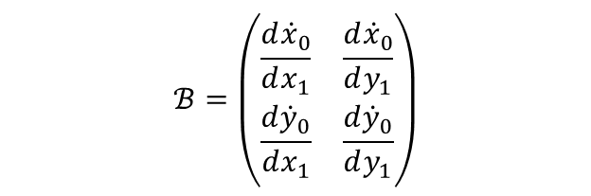


Matrice Jacobienne
$𝒥=\left(\begin{matrix}𝒜 & ℬ \\ 𝒞 & 𝒟\end{matrix}\right)$
$𝒜=\left(\begin{matrix}\frac{d{\dot{x}}_{0}}{dx_{0}} & \frac{d{\dot{x}}_{0}}{dy_{0}} \\ \frac{d{\dot{y}}_{0}}{dx_{0}} & \frac{d{\dot{y}}_{0}}{dy_{0}}\end{matrix}\right)$ ➔ population non-infectée
$𝒞=\left(\begin{matrix}\frac{d{\dot{x}}_{1}}{dx_{0}} & \frac{d{\dot{x}}_{1}}{dy_{0}} \\ \frac{d{\dot{y}}_{1}}{dx_{0}} & \frac{d{\dot{y}}_{1}}{dy_{0}}\end{matrix}\right)$
$$ℬ=\left(\begin{matrix}\frac{d{\dot{x}}_{0}}{dx_{1}} & \frac{d{\dot{x}}_{0}}{dy_{1}} \\ \frac{d{\dot{y}}_{0}}{dx_{1}} & \frac{d{\dot{y}}_{0}}{dy_{1}}\end{matrix}\right)$$
$$𝒟=\left(\begin{matrix}\frac{d{\dot{x}}_{1}}{dx_{1}} & \frac{d{\dot{x}}_{1}}{dy_{1}} \\ \frac{d{\dot{y}}_{1}}{dx_{1}} & \frac{d{\dot{y}}_{1}}{dy_{1}}\end{matrix}\right)$$
➔population infectée

Slide 15
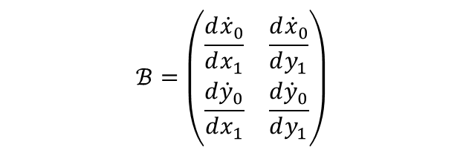

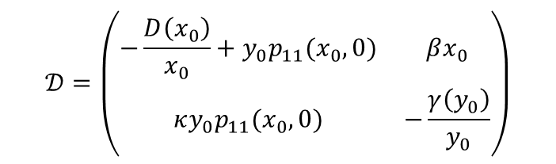
Première situation : adaptation du parasite à la relation proie-prédateur
Système sans population infectée ➔ x₁ = y₁ = 0
$𝒜=\left(\begin{matrix}\frac{d{\dot{x}}_{0}}{dx_{0}} & \frac{d{\dot{x}}_{0}}{dy_{0}} \\ \frac{d{\dot{y}}_{0}}{dx_{0}} & \frac{d{\dot{y}}_{0}}{dy_{0}}\end{matrix}\right)$
$𝒞=\left(\begin{matrix}\frac{d{\dot{x}}_{1}}{dx_{0}} & \frac{d{\dot{x}}_{1}}{dy_{0}} \\ \frac{d{\dot{y}}_{1}}{dx_{0}} & \frac{d{\dot{y}}_{1}}{dy_{0}}\end{matrix}\right)$
$$ℬ=\left(\begin{matrix}\frac{d{\dot{x}}_{0}}{dx_{1}} & \frac{d{\dot{x}}_{0}}{dy_{1}} \\ \frac{d{\dot{y}}_{0}}{dx_{1}} & \frac{d{\dot{y}}_{0}}{dy_{1}}\end{matrix}\right)$$
$$𝒟=\left(\begin{matrix}−\frac{D\left(x_{0}\right)}{x_{0}}+y_{0}p_{11}(x_{0},0) & βx_{0} \\ κy_{0}p_{11}(x_{0},0) & −\frac{γ\left(y_{0}\right)}{y_{0}}\end{matrix}\right)$$
Facilité d’être envahi par le parasite

Slide 16
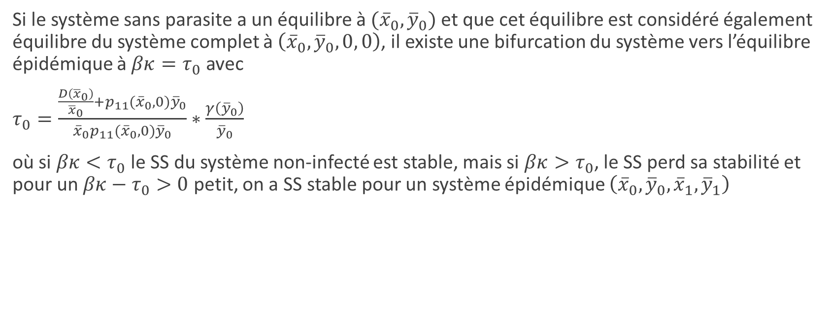
Facilité d’être envahi par le parasite
Si le système sans parasite a un équilibre à $({\overline{x}}_{0},{\overline{y}}_{0})$ et que cet équilibre est considéré également équilibre du système complet à $\left({\overline{x}}_{0},{\overline{y}}_{0},0, 0\right)$, il existe une bifurcation du système vers l’équilibre épidémique à $βκ=τ_{0}$ avec
$τ_{0}=\frac{\frac{D\left({\overline{x}}_{0}\right)}{{\overline{x}}_{0}}+p_{11}({\overline{x}}_{0},0){\overline{y}}_{0}}{{\overline{x}}_{0}p_{11}({\overline{x}}_{0},0){\overline{y}}_{0}}∗\frac{γ\left({\overline{y}}_{0}\right)}{{\overline{y}}_{0}}$
où si $βκ<τ_{0}$ le SS du système non-infecté est stable, mais si $βκ>τ_{0}$, le SS perd sa stabilité et pour un $βκ−τ_{0}>0$ petit, on a SS stable pour un système épidémique $\left({\overline{x}}_{0},{\overline{y}}_{0},{\overline{x}}_{1},{\overline{y}}_{1}\right)$

Slide 17

Facilité d’être envahi par le parasite
$βκ<τ_{0}$
$\frac{β{\overline{x}}_{0}{\overline{y}}_{0}}{γ\left({\overline{y}}_{0}\right)}∗\frac{κ{\overline{x}}_{0}p_{11}\left({\overline{x}}_{0},0\right){\overline{y}}_{0}}{D\left({\overline{x}}_{0}\right)+{\overline{x}}_{0}p_{11}\left({\overline{x}}_{0},0\right){\overline{y}}_{0}}<1$
Number of infected predator per infected prey
Number of infections in prey per infectious predator

Slide 18
Facilité d’être envahi par le parasite
$βκ<τ_{0}$
$\frac{β{\overline{x}}_{0}{\overline{y}}_{0}}{γ\left({\overline{y}}_{0}\right)}∗\frac{κ{\overline{x}}_{0}p_{11}\left({\overline{x}}_{0},0\right){\overline{y}}_{0}}{D\left({\overline{x}}_{0}\right)+{\overline{x}}_{0}p_{11}\left({\overline{x}}_{0},0\right){\overline{y}}_{0}}<1$
Analogue au modèle de Kermack-McKendrick où parasite ne persiste pas quand R₀ < 1

Slide 19
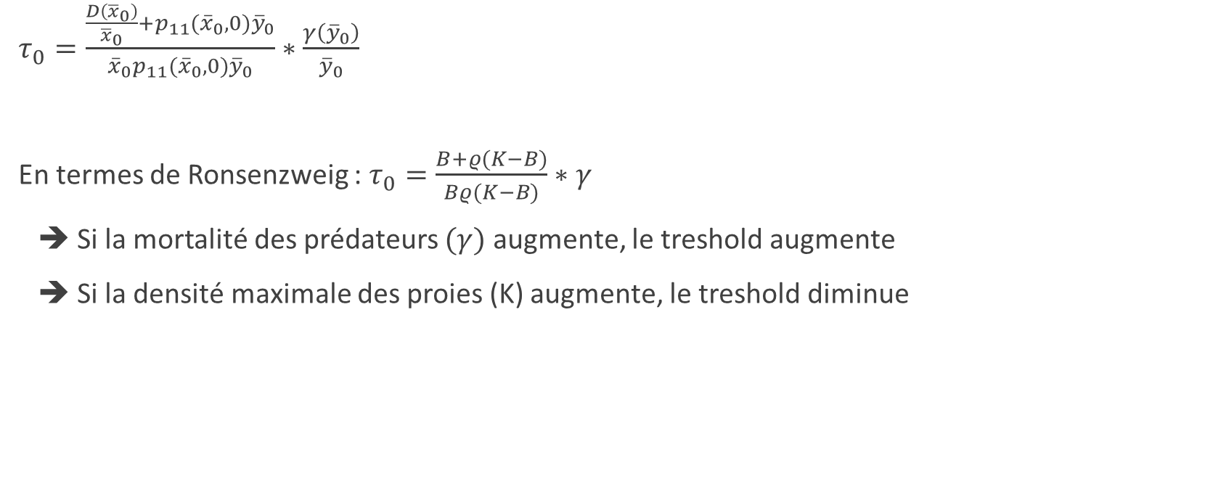
Facilité d’être envahi par le parasite
$τ_{0}=\frac{\frac{D\left({\overline{x}}_{0}\right)}{{\overline{x}}_{0}}+p_{11}({\overline{x}}_{0},0){\overline{y}}_{0}}{{\overline{x}}_{0}p_{11}({\overline{x}}_{0},0){\overline{y}}_{0}}∗\frac{γ\left({\overline{y}}_{0}\right)}{{\overline{y}}_{0}}$
En termes de Ronsenzweig : $τ_{0}=\frac{B+ρ(K−B)}{Bρ(K−B)}∗γ$
➔ Si la mortalité des prédateurs $(γ)$ augmente, le treshold augmente
➔ Si la densité maximale des proies (K) augmente, le treshold diminue

Slide 20
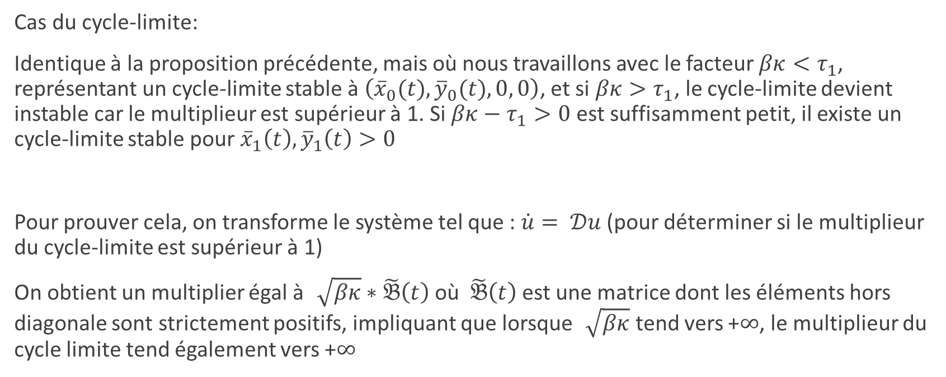
Facilité d’être envahie par le parasite
Cas du cycle-limite:
Identique à la proposition précédente, mais où nous travaillons avec le facteur $βκ<τ_{1}$, représentant un cycle-limite stable à $\left({\overline{x}}_{0}(t),{\overline{y}}_{0}(t),0, 0\right)$, et si $βκ>τ_{1}$, le cycle-limite devient instable car le multiplieur est supérieur à 1. Si $βκ−τ_{1}>0$ est suffisamment petit, il existe un cycle-limite stable pour ${\overline{x}}_{1}\left(t\right),{\overline{y}}_{1}\left(t\right)>0$
Pour prouver cela, on transforme le système tel que : $\dot{u}= 𝒟u$ (pour déterminer si le multiplieur du cycle-limite est supérieur à 1)
On obtient un multiplier égal à $\sqrt{βκ}∗\tilde{𝔅}\left(t\right)$ où $\tilde{𝔅}\left(t\right)$ est une matrice dont les éléments hors diagonale sont strictement positifs, impliquant que lorsque $\sqrt{βκ}$ tend vers +$∞$, le multiplieur du cycle limite tend également vers +$∞$

Slide 21
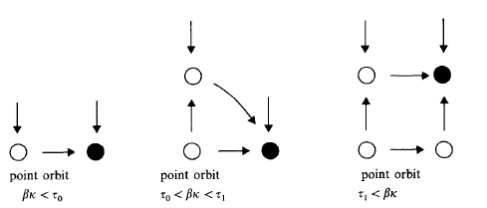
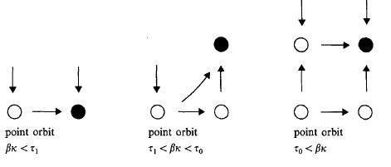
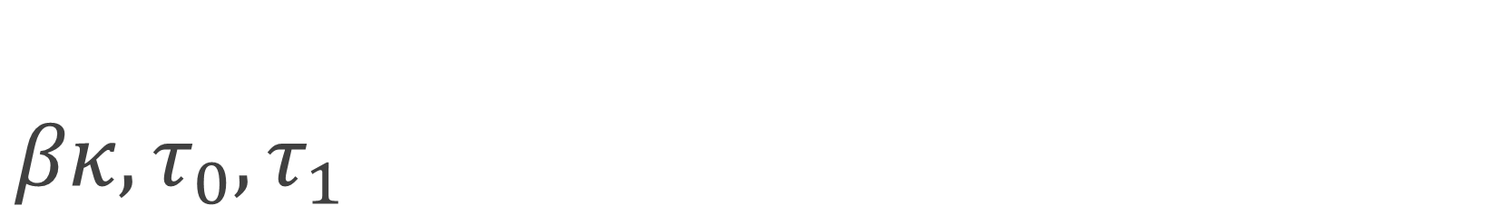
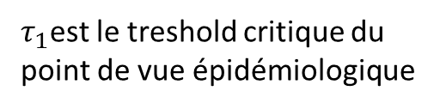

$$βκ,τ_{0},τ_{1}$$
$τ_{0}<τ_{1}$:
$τ_{0}>τ_{1}:$
$τ_{1}$est le treshold critique du point de vue épidémiologique

Slide 22

Deuxième situation : le parasite est essentiel à la relation proie-prédateur
La prédation ne suffit pas à la survie des prédateurs ➔ réduction à un set de variable $x=x_{0}+x_{1}$
${\dot{x}}_{0}=ax−\frac{{ax}_{0}x}{K}−\frac{x_{0}}{{A+ x}_{0}+ρx_{1}}y−βx_{0}y_{1}$
${\dot{y}}_{0}=−c\frac{B}{B+A}y_{0}+c\frac{x_{0}+ρx_{1}}{{A+ x}_{0}+ρx_{1}}y−κ\frac{ρx_{1}}{{A+ x}_{0}+ρx_{1}}y_{0}$
${\dot{x}}_{1}=βx_{0}y_{1}−\frac{{ax}_{1}x}{K}−\frac{ρx_{1}}{{A+ x}_{0}+ρx_{1}}y$
${\dot{y}}_{1}=−c\frac{B}{B+A}y_{1}+κ\frac{ρx_{1}}{{A+ x}_{0}+ρx_{1}}y_{0}$

Slide 23
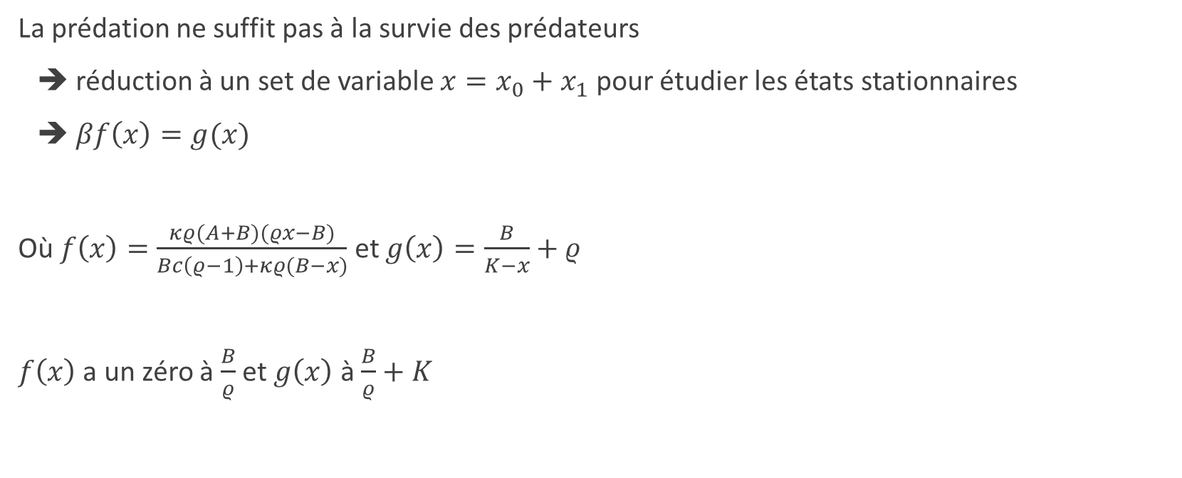
Deuxième situation : le parasite est essentiel à la relation proie-prédateur
La prédation ne suffit pas à la survie des prédateurs
➔ réduction à un set de variable $x=x_{0}+x_{1}$ pour étudier les états stationnaires
➔ $βf\left(x\right)=g(x)$
Où $f\left(x\right)=\frac{κρ(A+B)(ρx−B)}{Bc\left(ρ−1\right)+κρ(B−x)}$ et $g\left(x\right)=\frac{B}{K−x}+ρ$
$f\left(x\right)$ a un zéro à $\frac{B}{ρ}$ et $g\left(x\right)$ à $\frac{B}{ρ}+K$

Slide 24
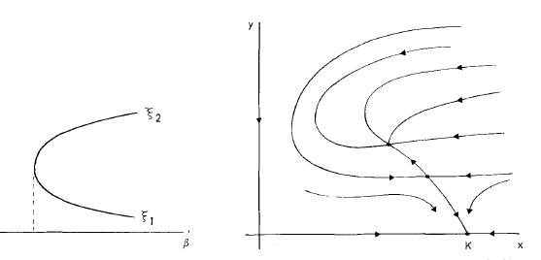

Cas intéressant quand $\frac{B}{ρ}<K<B$
Pas de racine pour les petits β, pour les plus grands il existe deux racines.
La racine plus petite correspond à une petite densité de proie et une grande densité de prédateur = nœud
La plus grande racine correspond à la situation inverse = selle

Slide 25

Deuxième situation : le parasite est essentiel à la relation proie-prédateur
$\frac{B}{ρ}<K<B$
Le prédateur ne sait pas survivre sur la proie non-infectée (K<B ➔ pas de coexistence possible), mais peut survivre sur la proie infectée, d’où lorsqu’on a un grand β et qu’une grande partie des proies sont infectées, les prédateurs peuvent survivre.
Deux états stationnaires : un nœud et une selle. Le nœud est stable localement et peut sous certaines conditions se transformer en un cycle limite.
Mais c’est instable si densité initiale des prédateurs est trop basse, conduit à extinction des prédateurs ➔ pas assez d’infections entre prédateurs et proies, d’où pas assez de proies infectées pour la survie des prédateurs

Slide 26
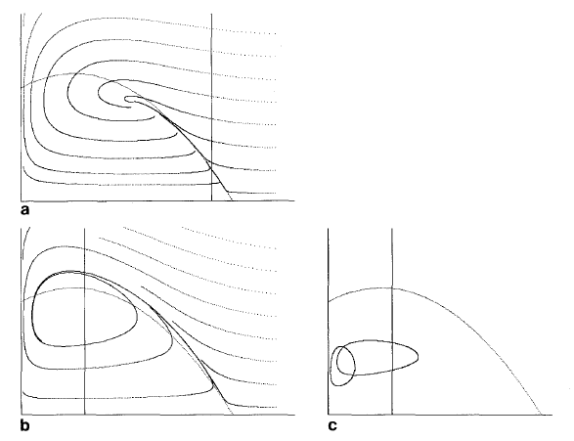
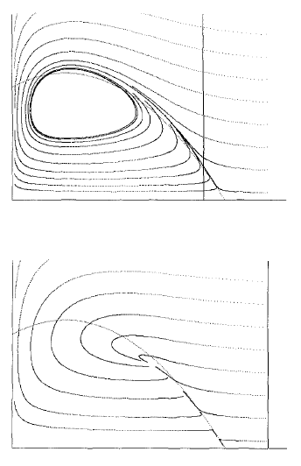
Simulations

Slide 27
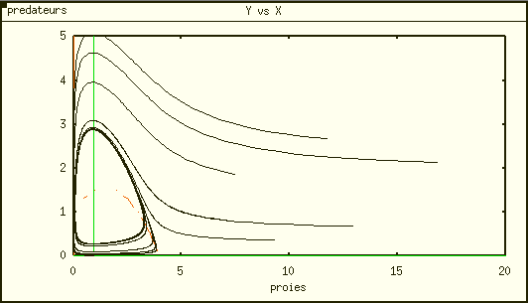
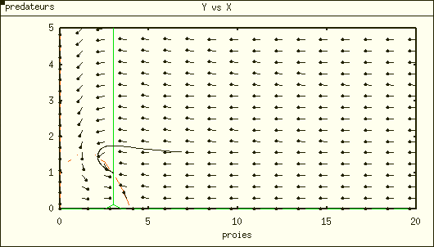
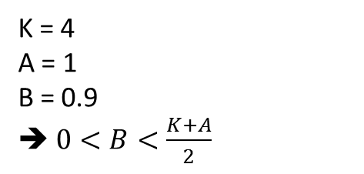
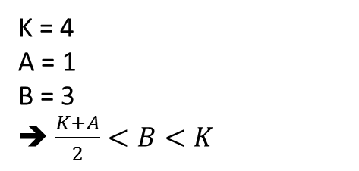
Simulations du modèle de Rosenzweig
K = 4
A = 1
B = 0.9
➔ $0<B<\frac{K+A}{2}$
K = 4
A = 1
B = 3
➔ $\frac{K+A}{2}<B<K$

Slide 28
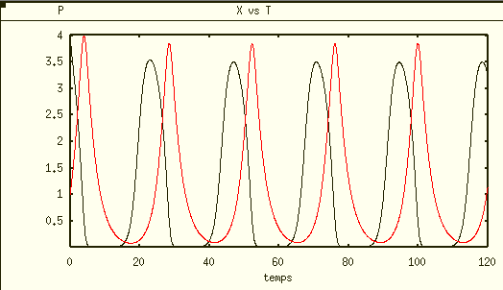

Simulations du modèle de Rosenzweig
$B=\frac{K+A}{2}$

Slide 29
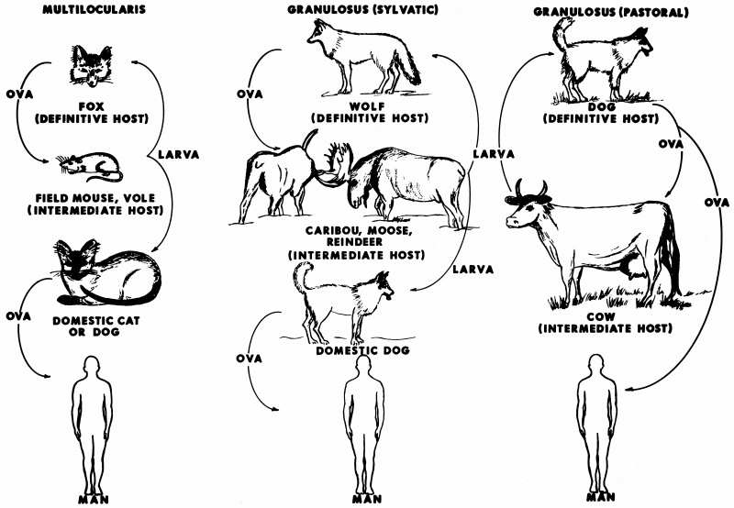
Dans la vie réelle…
E.granulosus (Ténia échinocoque du chien) ➔ coexistence possible uniquement avec parasite
E.multilocularis ➔ persistence si transmission favorable

Slide 30
Extensions possibles
Mort naturelle des prédateurs qui contribueraient également à l’infection ?
Possibilité de rémission ?

